Slide 1





～学習アシスタントアプリ～
Study Helper
高度情報工学科 ４年 橋本 亮太
01
自分が学んでる学習をAIで補う

Slide 2

アプリの概要
目的:学校生活で行う学習を効率化するサポートアプリ
具体的には・・・
・チャットによる疑問解決
・メモによる知識の蓄積
・タスク管理による目標の可視化
・カレンダーによる進捗の整理 など
学習を支援する機能を1つに集約したアプリ
02

Slide 3
アプリの機能
・AIチャット機能
・メモ帳機能
・スケジュール管理
・タスク管理
03

Slide 4
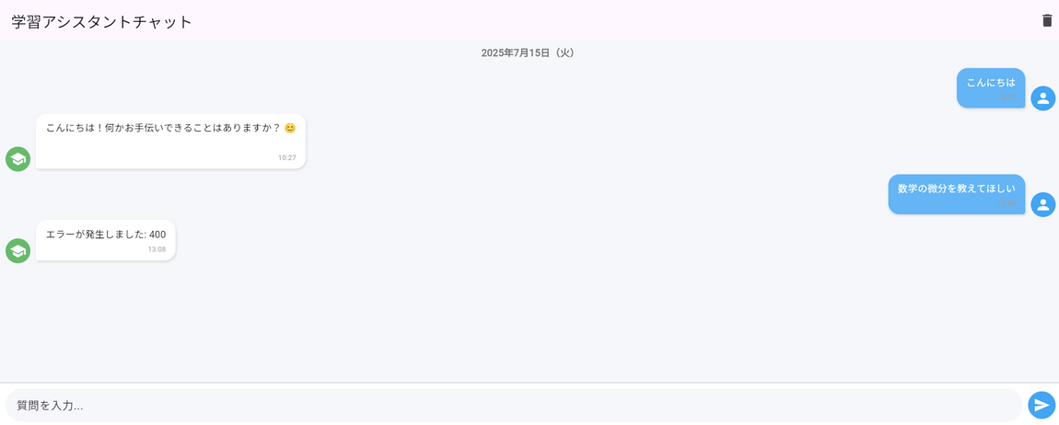
AIチャット機能
AIに質問して学習サポートを受けられる
・質問を入力し送信する
・AIが質問に対しての答えや
アドバイスを受けられる
・会話は自動保存される
実際に分からないことがあったら気軽に相談ができる
04

Slide 5
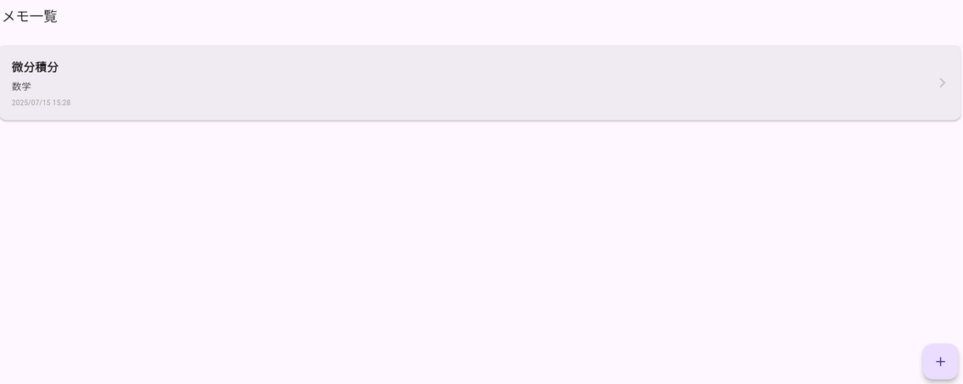
メモ帳機能
学んだことや気づいたことを自由に記録できる
・新規メモの作成
一覧表示
編集削除 が可能
・保存時刻も確認できる
自分で気軽に必要なことをメモすることができる
05

Slide 6
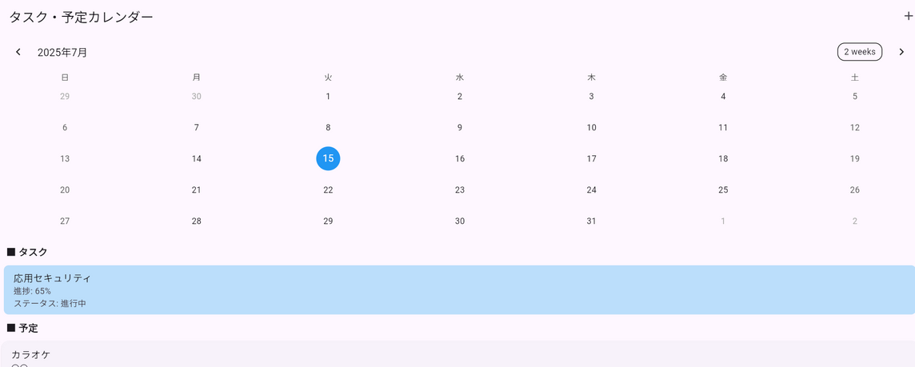
カレンダー機能
タスクや予定を日付ごとに一覧で表示される
・タスクと予定が両方反映
・ステータスごとに色分け
・編集、削除が可能
日常生活での勉強などとのスケジュール管理が容易になる
06

Slide 7
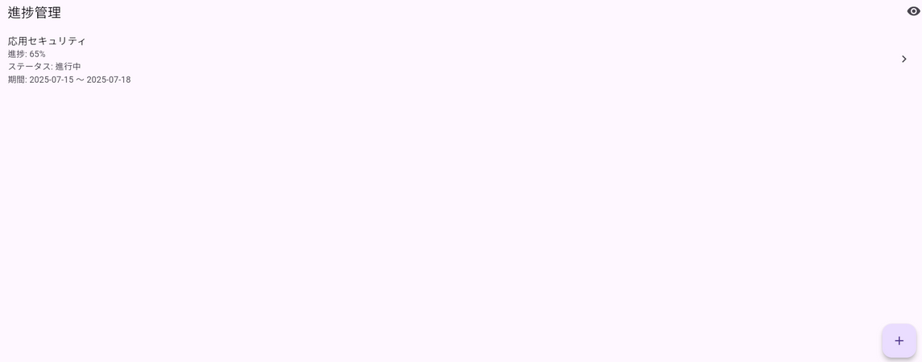
進捗管理機能
各タスクの進捗度(%)を記録・確認できる
・進行中・完了などに
切り替えができる
・進捗バーで視覚的に管理可能
自分で「ここの進捗が終わってないからここ補う」がわかる
07

Slide 8
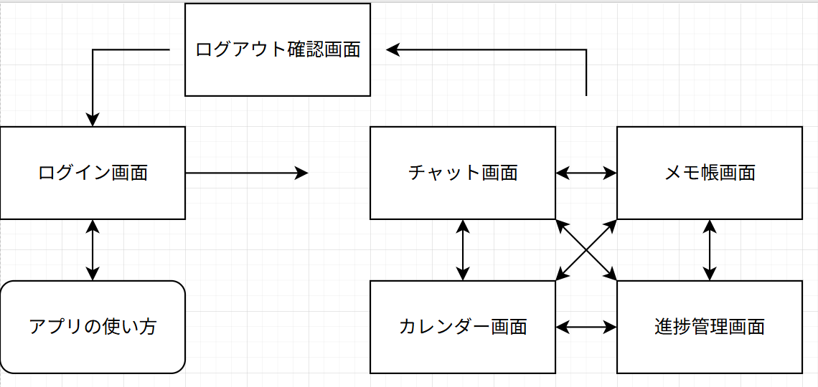
画面遷移図
07

Slide 9


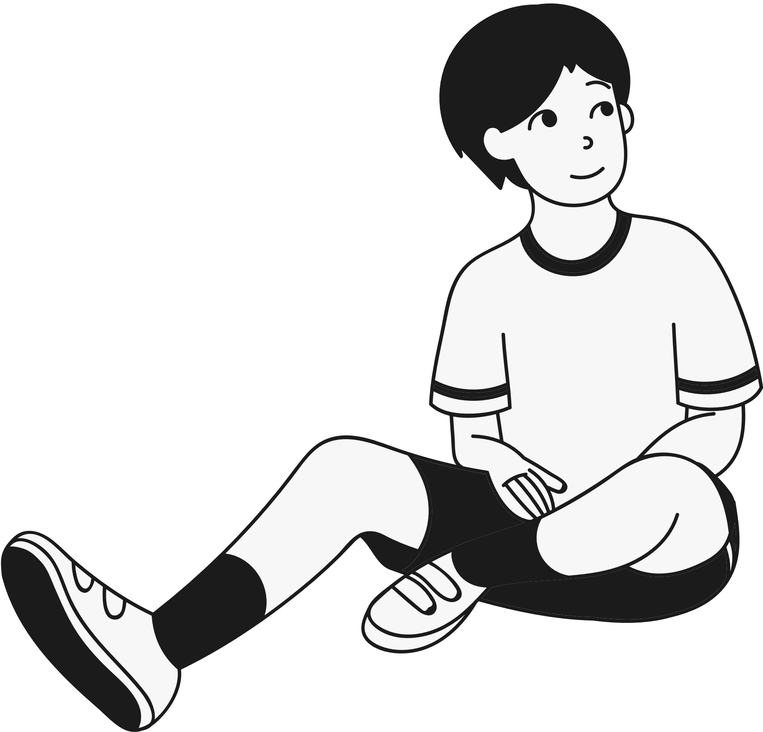

開発に
使ったもの
DBで基本的なところ
(履歴保存など)
学習アシスタントAI
（アシスタント）
08

Slide 10

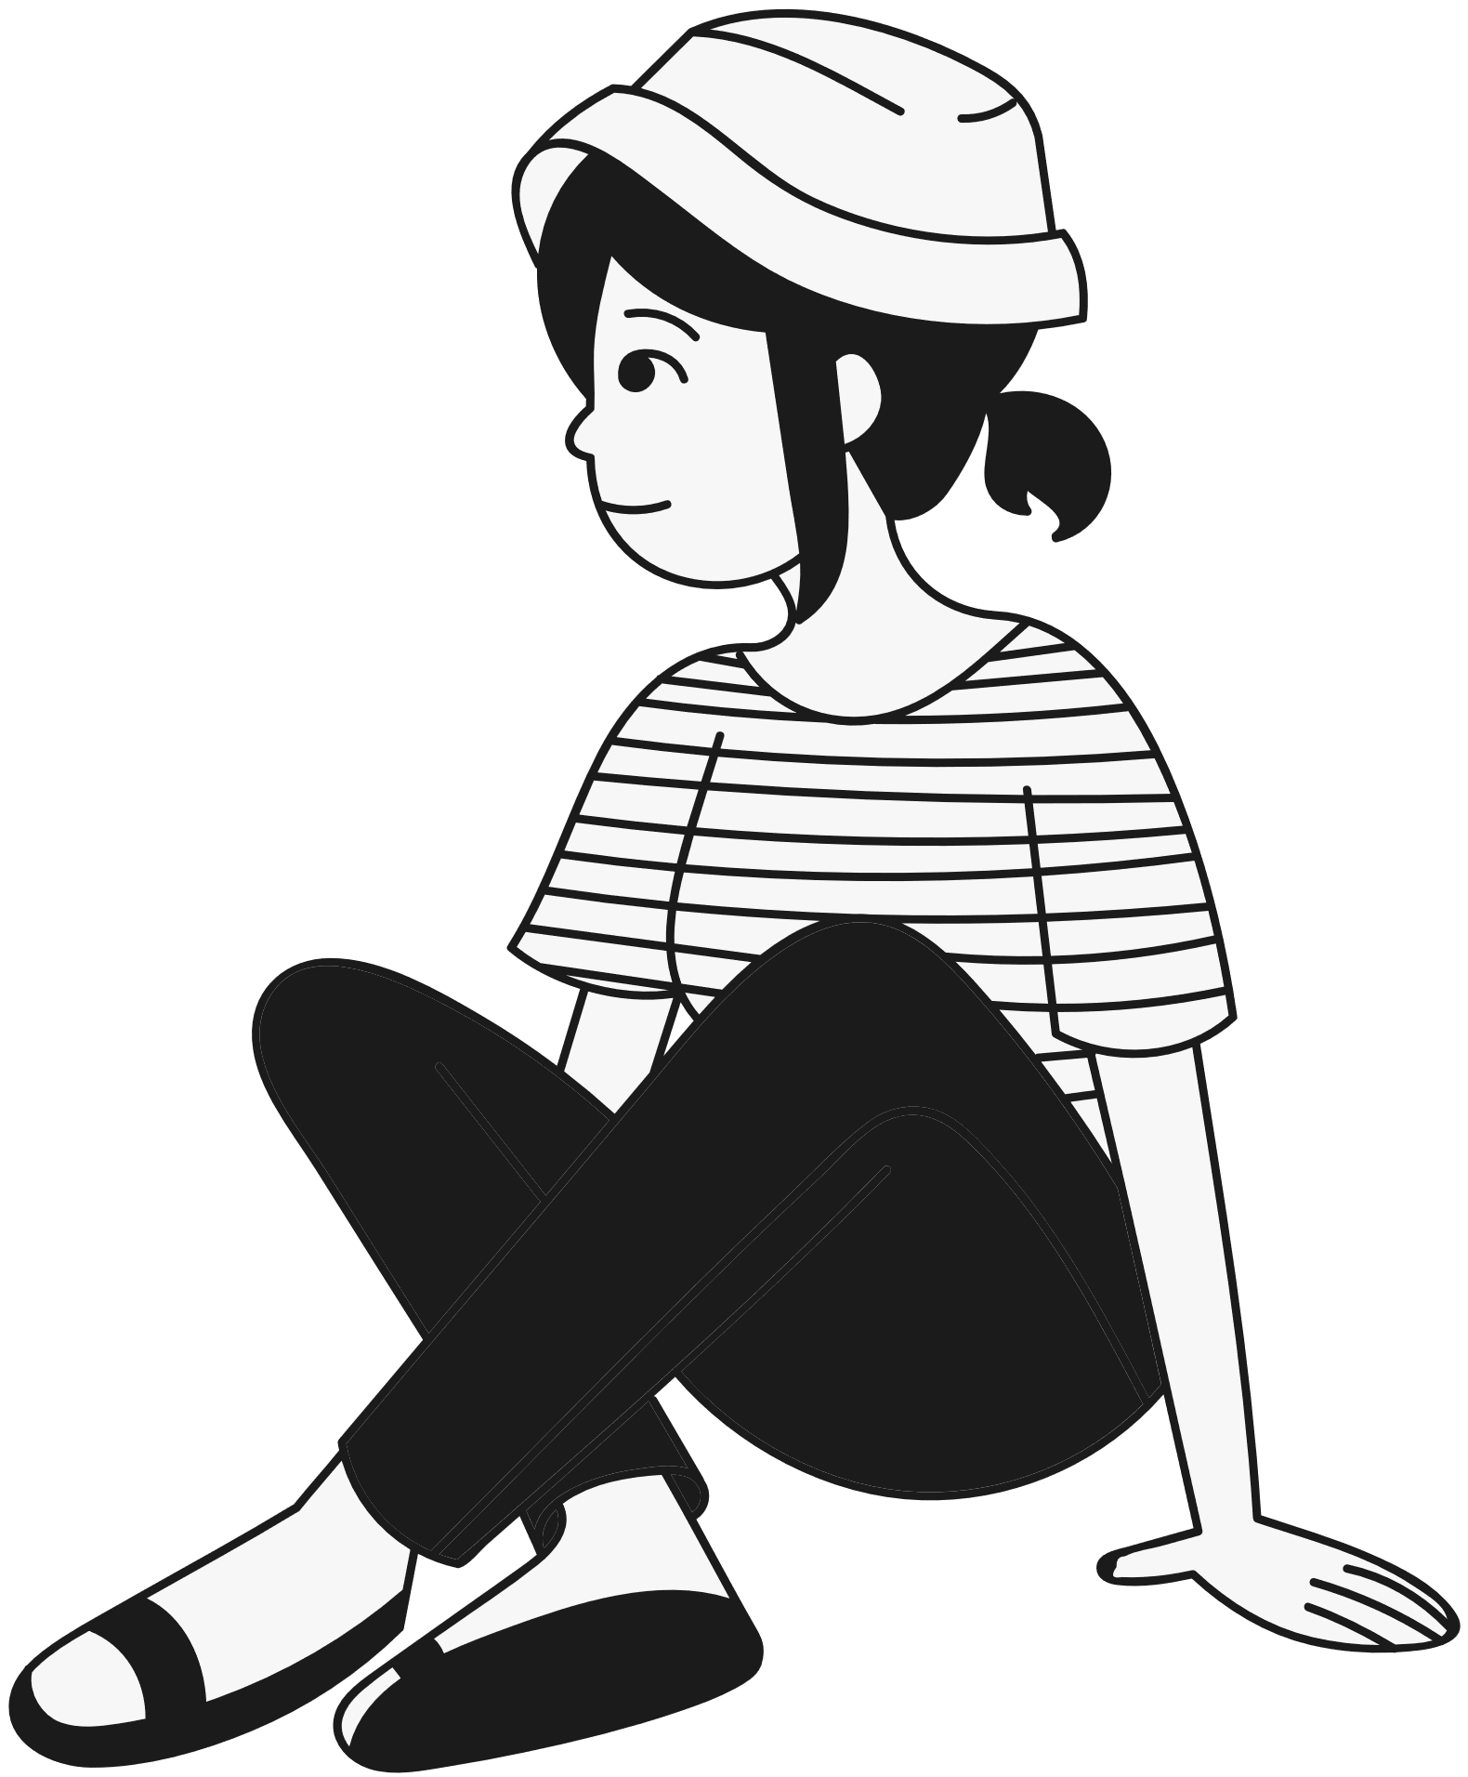
実機説明
09

Slide 11

まとめ
所感
今後の展望
・flutter操作に慣れず、
苦戦した
・初めてAIを用いた開発が
できたので勉強になった
・UIをもう少し良くしたい
(例 スケジュールの機能など)
・今回Flutterでモバイル版の
実装を今後やりたい
11

Slide 12
参考文献
・Flutterで始めるアプリ開発
https://www.flutter-study.dev/
・Flutterアプリにfirebaseを追加する
https://firebase.google.com/docs/flutter/setup?hl=ja
・Flutter でGeminiを使ってみた
https://qiita.com/phibi-soon/items/e39ddc5138c3393111f8

Slide 13

ご清聴
ありがとうございました
12

